Slide 1
Система MOODLE та nz.ua як сучасні засоби навчального процесу в загальноосвітніх школах
Виконала студентка
Новак Марина Анатоліївна
Група ПВШм-1-20-1,4з

Slide 2
Зміст
Moodle
Світовий рейтинг
Модулі системи
Приклади системи
Форми контролю

Slide 3
M - Modular O - Object O - Oriented D - Dynamic L - Learning E - Environment Moodle («мудл») - це безкоштовна, відкрита (Open Source) система. Вона не лише безкоштовна сама, а й не потребує для своєї роботи жодного платного програмного забезпечення.

Slide 4
Moodle в порівнянні з іншими навчальними платформами на світовій арені

Slide 5
Модулі з яких складається система moodle
• елементи курсу;
• типи завдань;
• блоки;
• формати курсів; • звіти по курсах;
• поля бази даних (для елемента курсу «База даних»);
• плагіни передплати на курси; • фільтри;
• звіти по оцінках; • формати експорту оцінок;
• формати імпорту оцінок; • портфоліо; • типи питань у тестах;
• формати імпорту/експорту тестів; • звіти по тестах; • сховища файлів; • типи ресурсів; • плагіни пошуку.

Slide 6
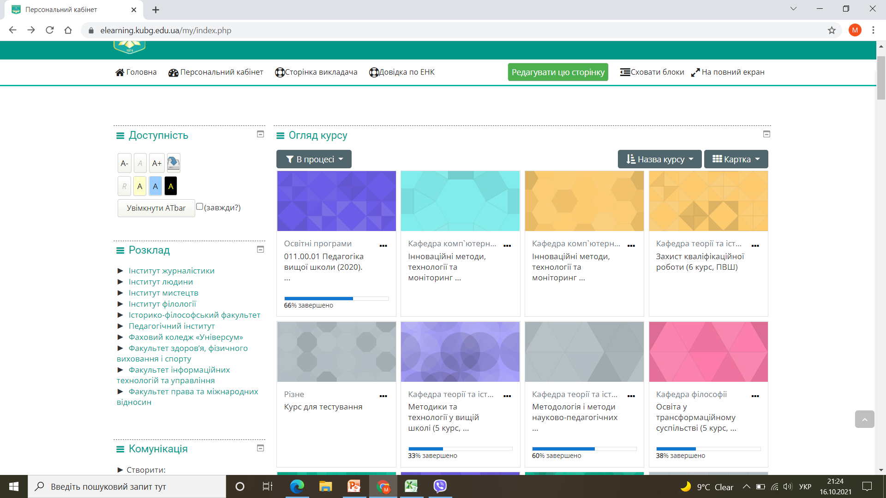

Slide 7
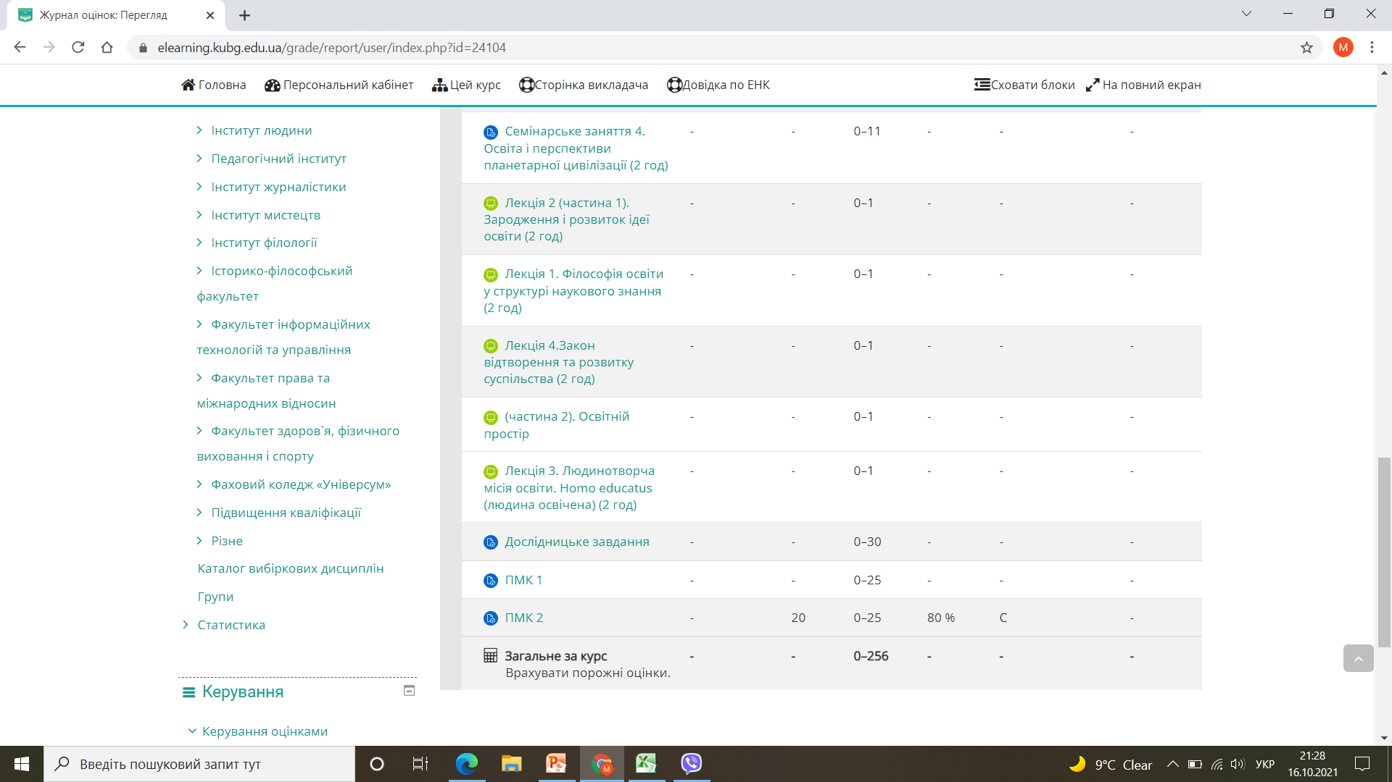

Slide 8
Форми контролю
Основною формою контролю знань у дистанційному навчанні є тестування, в Moodle є потужний інструментарій для створення тестів і проведення навчального й контрольного тестування. Підтримується кілька типів питань у тестових завданнях (множинний вибір, на відповідність, так/ні, короткі відповіді, есе й ін.). Moodle надає користувачу багато функцій, що полегшують опрацювання результатів тестування. Можна задати шкалу оцінювання, при коректуванні викладачем тестових завдань після проходження тесту, що навчаються, існує механізм напівавтоматичного перерахування результатів [6].

Slide 9
висновки
Отже система moodle є досить зручною у використанні. Головною перевагою даної системи є те, що вона абсолютно безкоштовна. А також не менш важливим фактом є те, що дана платформа проста в навігації як для вчителів, так і для учнів та батьків.

Slide 11
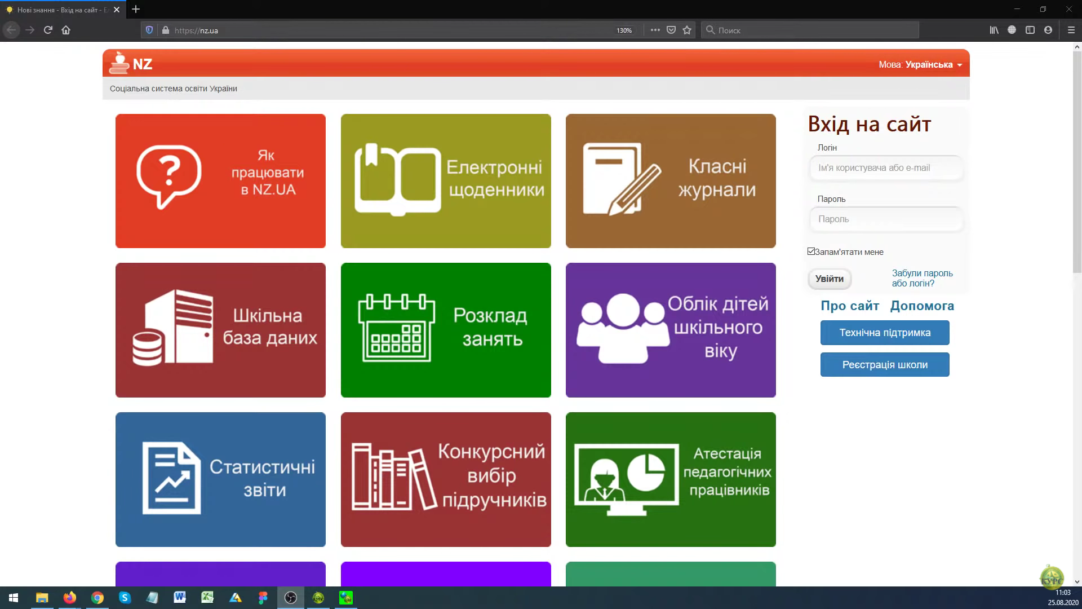
Електронний портал «Нові знання» «nz»

Slide 12
Дякую за увагу!

